Slide 1
软件安装

Slide 2
软件安装方法分类
1、源码包
2、二进制包
3、yum在线安装
4、脚本安装包

Slide 3
源码包
优点：
开源，如果有足够的能力，可以修改源代码；
可以自由选择所需的功能；
软件是编译安装，所以更加适合自己的系统，更加稳定、效率更高；
卸载方便；
缺点：
安装过程步骤较多，尤其安装较大的软件集合时（如LAMP环境搭建），容易出现拼写错误；
编译过程时间较长，安装比二进制安装时间长；
因为是编译安装，安装过程中一旦报错新手很难解决；
注： 对于要求效率的软件，要安装源码包版本，因为是本机编译，更具有兼容性和效率，而rpm包是软件开发者提供的大众版本，可用于不注重效率的应用。

Slide 4
二进制包（RPM包）
优点：
包管理系统简单，只通过几个命令就可以实现包的安装、升级、查询和卸载；
安装速度比源码包安装快的多；
缺点：
经过编译，不再可以看到源代码；
功能选择不如源码包灵活；
依赖性；

Slide 5
yum在线安装和脚本安装包
yum在线安装
可以方便的解决RPM安装依赖文件，一条命令就可以帮用户从网上（本地也可以）找到安装包进行安装。
注：RedHat的yum是收费服务，而CentOS的yum是免费服务。
脚本安装包
所谓的脚本安装包如：lnmp/lamp LNMP一键安装包，就是把复杂的软件包安装过程写成了程序脚本，初学者可以执行脚本实现一键安装。但实际安装的还是源码包和二进制包。
优点：安装简单、快捷；
缺点：完全丧失了自定义性；
总结：
其实Linux中软件包只有源码包和二进制（RPM）包两种软件安装包。

Slide 6
yum在线安装
yum的优点：
将所有软件包放到官方服务器上，当进行yum在线安装时，可以自动解决依赖性问题。（yum是centos下更新、管理软件的命令，也有相应的图像界面版本；yum源是yum命令去哪里取安装包的地图；
常见的yum源：网易、阿里云、清华大学、epel等；

Slide 7
EPEL（Extra Packages for Enterprise Linux）
RHEL以及他的衍生发行版如CentOS、Scientific Linux为了稳定，官方的rpm repository提供的rpm包往往是很滞后的，当然了，这样做这是无可厚非的，毕竟这是服务器版本，安全稳定是重点，官方的rpm repository提供的rpm包也不够丰富，很多时候需要自己编译那太辛苦了，而EPEL恰恰可以解决这两方面的问题。

Slide 8
EPEL（Extra Packages for Enterprise Linux）
什么是EPEL？EPEL的全称叫 Extra Packages for Enterprise Linux 。EPEL是由 Fedora 社区打造，为 RHEL 及衍生发行版如 CentOS、Scientific Linux 等提供高质量软件包的项目。装上了 EPEL之后，就相当于添加了一个第三方源。
如果你知道rpmfusion.org的话，拿 rpmfusion 做比较还是很恰当的，rpmfusion 主要为桌面发行版提供大量rpm包，而EPEL则为服务器版本提供大量的rpm包，而且大多数rpm包在官方 repository 中是找不到的。
另外一个特点是绝大多数rpm包要比官方repository 的rpm包版本要来得新。
https://rpmfusion.org/
http://rpm.pbone.net/

Slide 9
EPEL（Extra Packages for Enterprise Linux）
[root@yujmo ~]# yum install epel-release # 安装使用epel第三方源
[root@yujmo ~]# yum clean all #清除yum缓存，yum 会把下载的软件包和header存储在cache中，而不自动删除。由于先前的缓存不包含epel源的索引，需要将先前的索引全部删除，yum clean all全部清除。
[root@yujmo ~]# yum makecache #将服务器上的软件包信息(索引)缓存到本地,以提高搜索安装软件的速度
注：（上述两条命令非必须输入）
[root@yujmo ~]# yum repolist 显示仓库列表

Slide 10
[root@yujmo ~]# yum update –y #更新所有需要更新的软件包

Slide 11
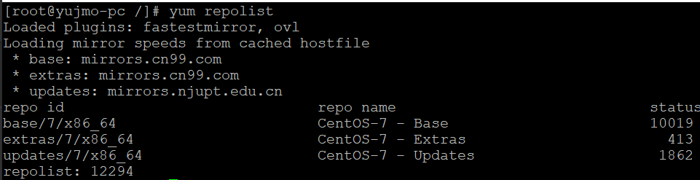
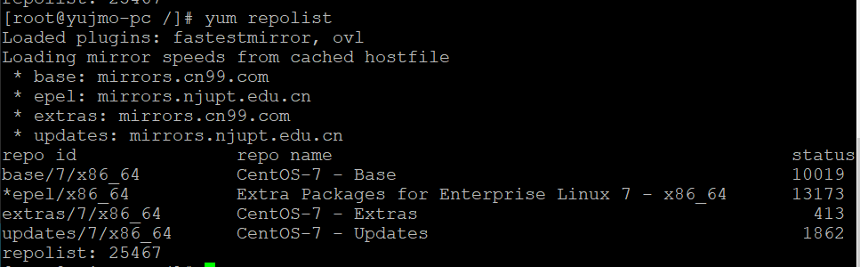

Slide 12

Demo
[root@yujmo ~]# yum install nginx #安装Nginx软件
[root@yujmo ~]# vim /usr/share/nginx/html/index.html # 修改网页首页

Slide 13
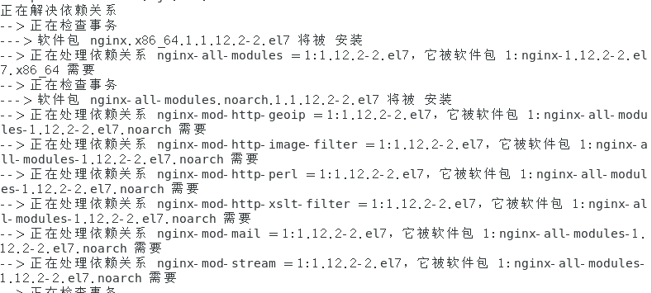

Slide 14
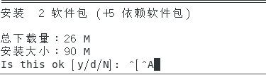
Demo
[root@yujmo ~]# yum install emacs sl # 同时安装多个软件包

Slide 15
Demo（yum list）
[root@yujmo ~]# yum list gcc # 查看gcc安装包的信息
[root@yujmo ~]# yum list gcc\* # \*叫做跳脱符 查看包含gcc的所有软件包

Slide 16
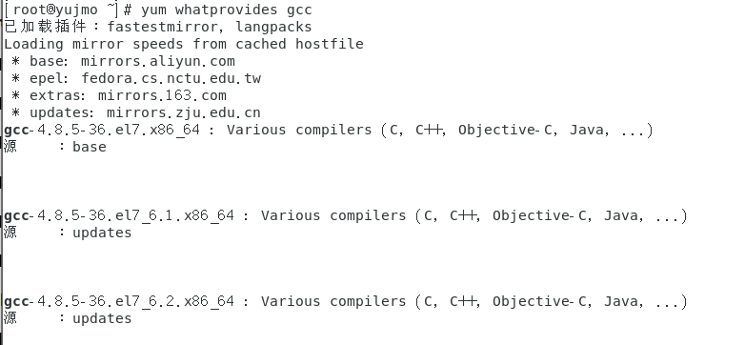
[root@yujmo ~]# yum whatprovides gcc #查看gcc软件的提供信息

Slide 17
yum grouplist:显示包组
yum install和yum groupinstall都是安装软件的意思，而yum install 是安装指定的单个软件，在linux中有些单个软件会有依赖关系，必须配合其他的安装包一起安装才能运行生效，所以为了软件安装不出错必须把这个软件的相关软件一起装了。
yum install :安装单个软件
yum grouplist :查看这个软件的所有软件包，每次安装前可以先查看yum grouplist有哪些软件，然后再去安装yum groupinstall
yum groupinstall :安装多个软件，安装这个软件的所有依赖的软件包，yum groupinstall安装的时候软件包名必须加双引号，

Slide 18
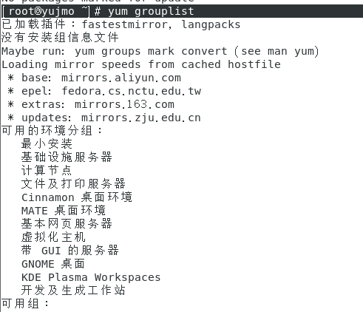
[root@yujmo ~]# yum grouplist
[root@yujmo ~]# yum groupinstall "MATE 桌面环境"

Slide 19
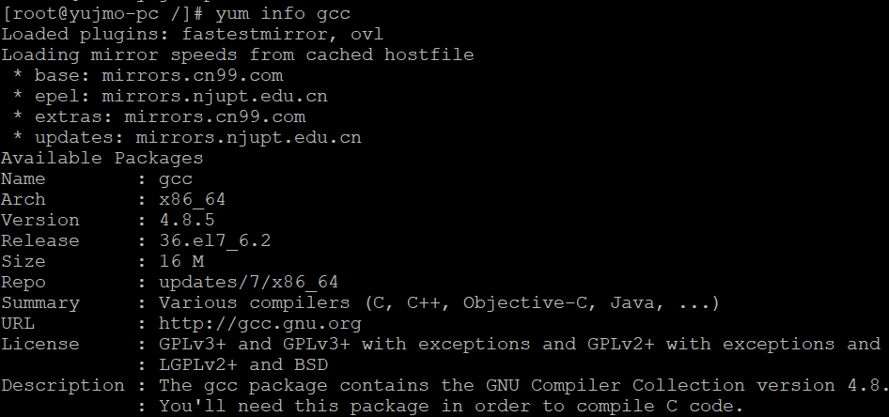
[root@yujmo-pc /]# yum search gcc
[root@yujmo-pc /]# yum info gcc

Slide 20
yum update
yum clean all 清除缓存目录下的软件包及旧的headers
yum install package 安装package软件包
yum install package1 package2 package3 package4 package5 安装1,2,3,4,5等等软件包，如果添加-y参数可以不用干预直接安装。
yum remove package 卸载package软件包
yum grouplist 列出软件包组信息

Slide 21
yum groupinstall “软件包组”，
例如上面的“FTP 服务器”，我们就可以通过yum groupinstall "FTP 服务器"来安装，这样对于依赖包很多的服务就简化了安装过程。
同理yum groupremove就是来卸载软件包组的
yum list 显示安装过的软件包
yum list package 显示package此软件包的情况
yum deplist package 查看程序package依赖情况

Slide 22

接下来我们需要知道的是安装软件需要知道软件的所在地，我们称之为“源”，根据yum的命令和源的地址我们才能安装需要的软件
那么源在哪呢，下面我们就来看看
一般来说系统安装好后源的配置就已经弄好了，但是因为网络的问题我们需要使用其他速度更快的源才行，在这我们使用了163的源就是图中我们CentOS6-Base-163.repo这个文件，像图中CentOS-Base.repo.backup是系统默认的文件，这样我们就可以使用163的源了。

Slide 23
rpm命令
[root@yujmo ~]# rpm -ql gcc
rpm -ql tree 查看tree的软件包安装完成后文件分别在哪里目录中
rpm -qd lrzsz 查看lrzsz软件的帮助文档在哪里
rpm -qc vsftpd 查看ftp的配置文件在哪里

Slide 25
源码包安装步骤
获取程序源代码
编译程序
生成可执行文件

Slide 26
Demo：以安装Nginx为例
1、Nginx (engine x) 是一个高性能的Web服务器和反向代理服务器，同时也提供了IMAP/POP3/SMTP（电子邮件）服务。
2、其将源代码以类BSD许可证的形式发布，因它的稳定性、丰富的功能集、示例配置文件和低系统资源的消耗而闻名。
3、中国大陆使用Nginx网站用户有：百度、京东、新浪、网易、腾讯、淘宝等。

Slide 27
http://rpm.pbone.net/index.php3/stat/4/idpl/55393128/dir/centos_7/com/nginx-1.9.15-4.4.x86_64.rpm.html
[root@yujmo-pc /]# wget ftp://ftp.pbone.net/mirror/ftp5.gwdg.de/pub/opensuse/repositories/home:/smart_service/CentOS_7/x86_64/nginx-1.9.15-4.4.x86_64.rpm
[root@yujmo-pc /]# rpm -ivh nginx-1.9.15-4.4.x86_64.rpm

Slide 28
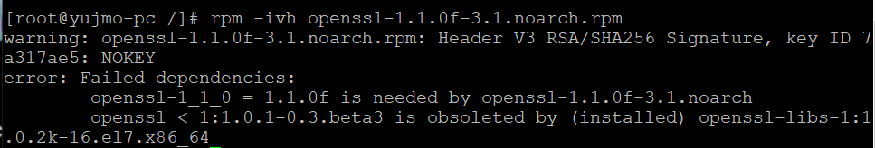
[root@yujmo-pc /]# wget ftp://ftp.pbone.net/mirror/ftp5.gwdg.de/pub/opensuse/repositories/home:/jayvdb:/openssl/CentOS_7/noarch/openssl-1.1.0f-3.1.noarch.rpm
[root@yujmo-pc /]# yum install openssl

Slide 29
获取程序源代码
1、由于源代码为c语言编写，所以要安装c语言编译器：gcc
[root@yujmo-pc ~]# yum install gcc -y
2、从官方网站下载源码包，若是使用windows下载，需要使用Xshell等软件传到Linux服务器上
[root@yujmo-pc ~]# wget http://nginx.org/download/nginx-1.15.12.tar.gz
[root@yujmo-pc ~]# tar -xzvf nginx-1.15.12.tar.gz

Slide 30
源码安装三部曲：编译环境 编译源码 安装软件
1、如果源码中有configure文件的话，代表需要首先编译软包的环境；
2、如果源码中有makefile文件的话，代表编译环境已经完成，可以编译软件了；
3、如果源码中有makefile文件的话，代表可以安装软件了。

Slide 31
源码安装具体步骤
./configure 编译环境生成Makefile文件（如果存在configure文件）
make 编译生成安装文件
make install 执行安装程序

Slide 32
源码安装Nginx
[root@yujmo-pc nginx-1.15.12]# ./configure --prefix=/usr/local/nginx/ #会报错
[root@yujmo-pc nginx-1.15.12]# ./configure --prefix=/usr/local/nginx/ --without-http_rewrite_module --without-http_gzip_module
[root@yujmo-pc nginx-1.15.12]# make
[root@yujmo-pc nginx-1.15.12]# make install

Slide 33
LNMP环境安装
一、LNMP一键安装
二、参考脚本安装
三、使用yum安装

Slide 34
内核更新
# 载入公钥
[root@test ~]# rpm --import https://www.elrepo.org/RPM-GPG-KEY-elrepo.org
# 安装ELRepo
[root@test ~]# rpm -Uvh http://www.elrepo.org/elrepo-release-7.0-3.el7.elrepo.noarch.rpm
# 载入elrepo-kernel元数据
[root@test ~]# yum --disablerepo=\* --enablerepo=elrepo-kernel repolist
# 安装最新版本的kernel
[root@test ~]# yum --disablerepo=\* --enablerepo=elrepo-kernel install -y kernel-ml.x86_64

